Slide 1
PART 02 데이터 분석
CHAPTER 08 데이터베이스

Slide 2
데이터베이스의 개념을 익힌다.
SQLite의 사용법과 SQL 문을 익힌다.
데이터베이스를 연동하는 프로그램을 만든다.

Slide 3
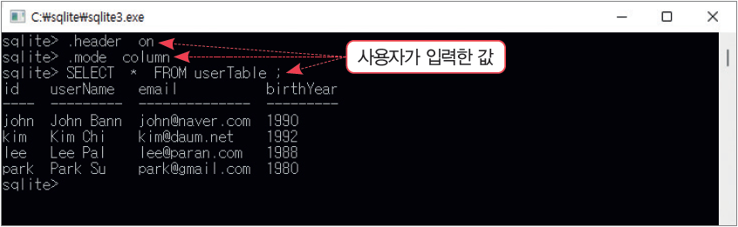
Section 01 이 장에서 만들 프로그램
[프로그램 1] 데이터베이스 운영
SQLite에서 데이터베이스를 조회하는 프로그램

Slide 4
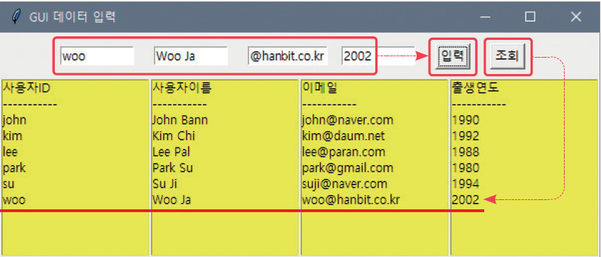
Section 01 이 장에서 만들 프로그램
[프로그램 2] SQLite 활용
파이썬에서 데이터베이스를 입력하고 조회하는 프로그램

Slide 5
Section 02 데이터베이스 기본
데이터베이스 개념
대량의 데이터가 발생하는 현대 사회에서 파일 처리로는 한계가 있음
데이터베이스는 이를 보완하는 방법

Slide 6

Section 02 데이터베이스 기본
데이터베이스 개념
데이터베이스를 익히려면 데이터베이스 소프트웨어를 설치해야 함
이 소프트웨어를 DBMS(DataBase Management System 또는 DataBase Management Software)라고 함
DBMS는 데이터베이스를 관리해 주는 시스템 또는 소프트웨어

Slide 7
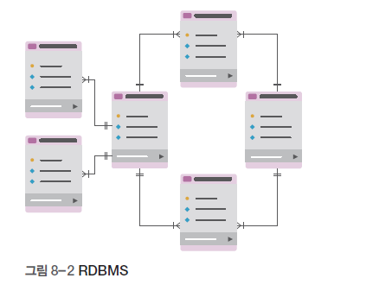
Section 02 데이터베이스 기본
데이터베이스 종류
계층형(Hierarchical), 망형(Network), 관계형(Relational), 객체지향형(Object -Oriented), 객체관계형(Object-Relational)
일반적으로 관계형 DBMS를 가장 많이 사용
오라클, SQL 서버, 액세스, MySQL, SQLite 등은 모두 관계형 DBMS, 즉 RDBMS에 속함

Slide 8
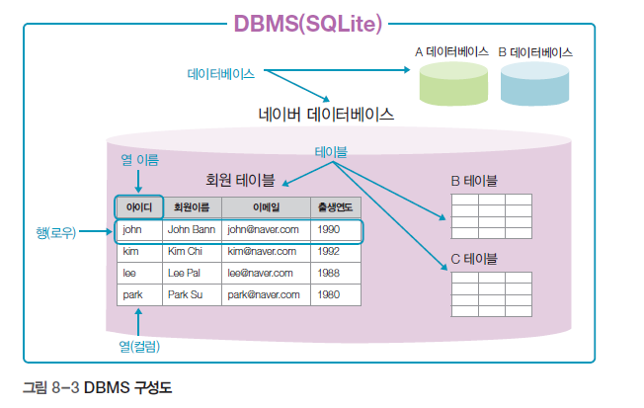
Section 02 데이터베이스 기본
데이터베이스 관련 용어
데이터베이스를 구축하려면 데이터베이스 모델링이라는 작업이 필요함
데이터베이스 모델링은 현실에서 사용되는 데이터를 DBMS 안에 어떻게 옮겨 놓을지 결정하는 과정

Slide 9
Section 02 데이터베이스 기본
데이터베이스 관련 용어
데이터: 단편적인 정보
테이블: 데이터가 표 형태로 표현된 것
데이터베이스: 테이블이 저장되는 저장소로, 주로 원통 모양으로 표현
DBMS: 데이터베이스를 관리하는 시스템 또는 소프트웨어를 의미
열: 각 테이블은 1개 이상의 열로 구성
열 이름: 각 열을 구분하는 이름으로, 각 테이블 안에서 중복되지 않아야 함
데이터 형식: 열의 데이터 형식으로 테이블을 생성할 때 열 이름과 함께 지정
행: 실질적인 데이터
SQL(Structured Query Language): DBMS가 알아듣는 언어

Slide 10
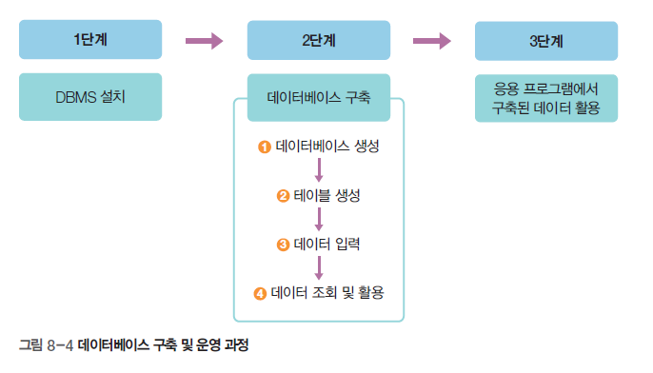
Section 03 데이터베이스 구축
DBMS 설치와 실행

Slide 11
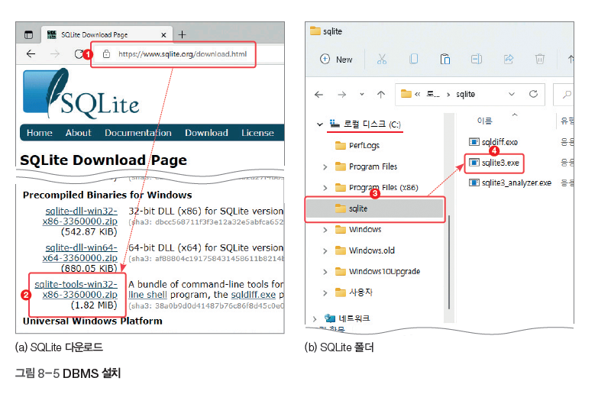
Section 03 데이터베이스 구축
DBMS 설치와 실행
SQLite 설치 페이지(https://www.sqlite.org/download.html)에 접속
‘Precompiled Binaries for Windows’ 항목에서 sqlite-tools-win32-x86-버전.zip 파일을 클릭하여 다운로드
다운로드한 파일의 압축을 풀고, 폴더명을 sqlite로 변경

Slide 12
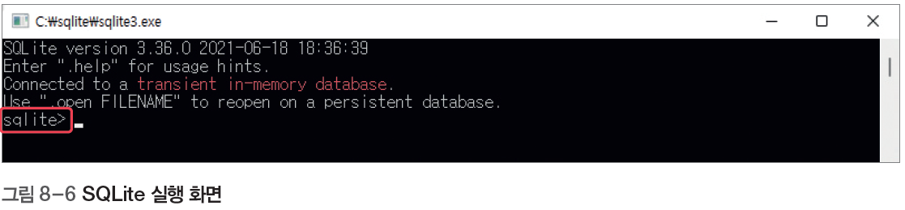
Section 03 데이터베이스 구축
DBMS 설치와 실행
파일 탐색기에서 sqlite3.exe 파일을 더블클릭해 실행하면 명령 프롬프트창이 열리면서 sqlite>로 표시됨

Slide 13
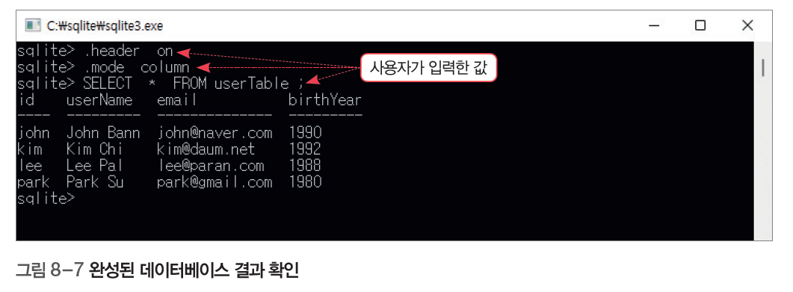
Section 03 데이터베이스 구축
[프로그램 1] 완성
SQLite에서 데이터베이스를 완성하는 것

Slide 14
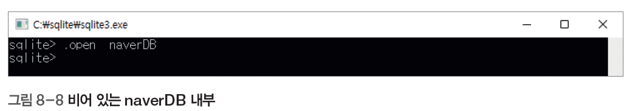
Section 03 데이터베이스 구축
[프로그램 1] 완성
데이터 베이스 생성
데이터베이스를 생성하거나 열려면 ‘.open 데이터베이스이름’ 명령어를 실행
데이터베이스가 있다면 열어 주고, 없다면 새로 생성하는 명령어
다음 명령어를 실행하면 [그림 8-3]의 네이버 데이터베이스(naverDB)가 생성됨

Slide 15
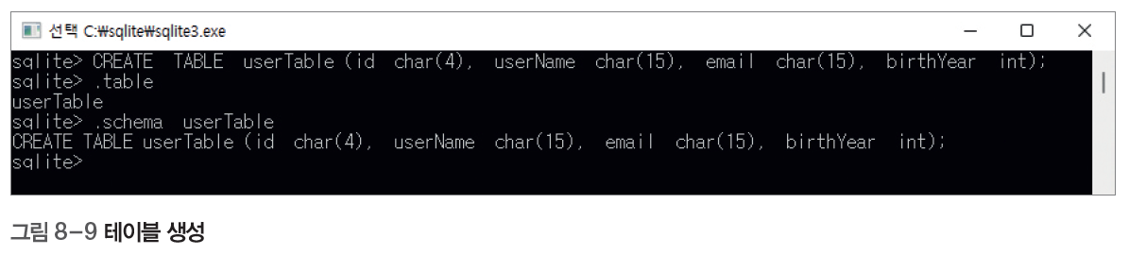
Section 03 데이터베이스 구축
[프로그램 1] 완성
테이블 생성
테이블을 생성하는 SQL 문의 형식
앞서 계획한 [그림 8-3]의 회원 테이블을 생성하고 확인하는 코드

Slide 16
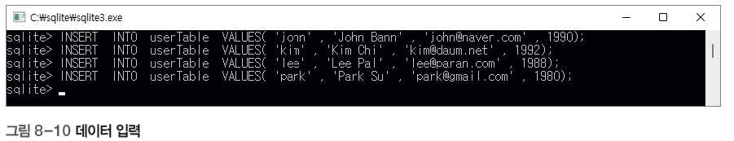
Section 03 데이터베이스 구축
[프로그램 1] 완성
데이터 입력
행 데이터를 입력하는 SQL 문의 형식
[그림 8-3]의 회원 테이블에 행 4개를 입력하는 SQL 문

Slide 17
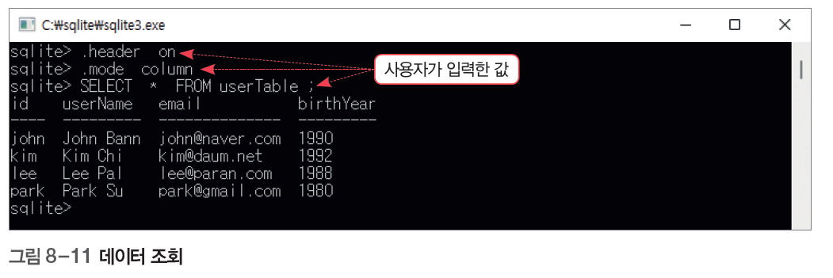
Section 03 데이터베이스 구축
[프로그램 1] 완성
데이터 조회 및 활용
데이터를 조회 및 활용하는 SQL 문은 SELECT로 일반적인 형식은 다음과 같음
SELECT 문을 WHERE 조건과 함께 사용할 수도 있음

Slide 18
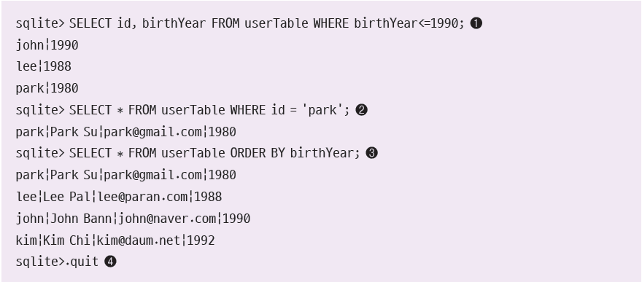
Section 03 데이터베이스 구축
[프로그램 1] 완성
데이터 조회 및 활용
1990년 이전에 태어난 사람의 아이디와 출생연도를 확인
아이디가 ‘park’인 사람의 모든 정보를 조회 *는 모든 열을 의미
조회한 결과를 정렬하기 위해 ORDER BY 문을 사용
작업이 모두 끝나 SQLite를 종료

Slide 19
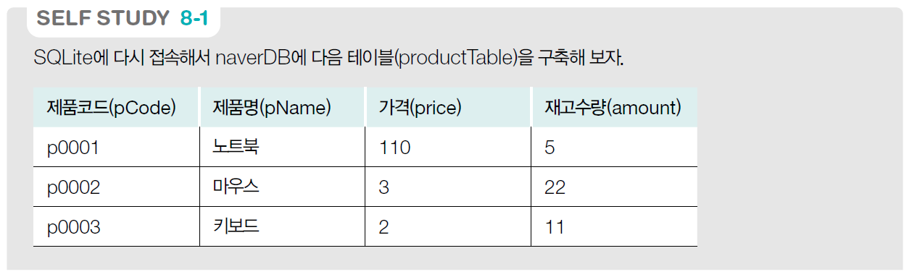
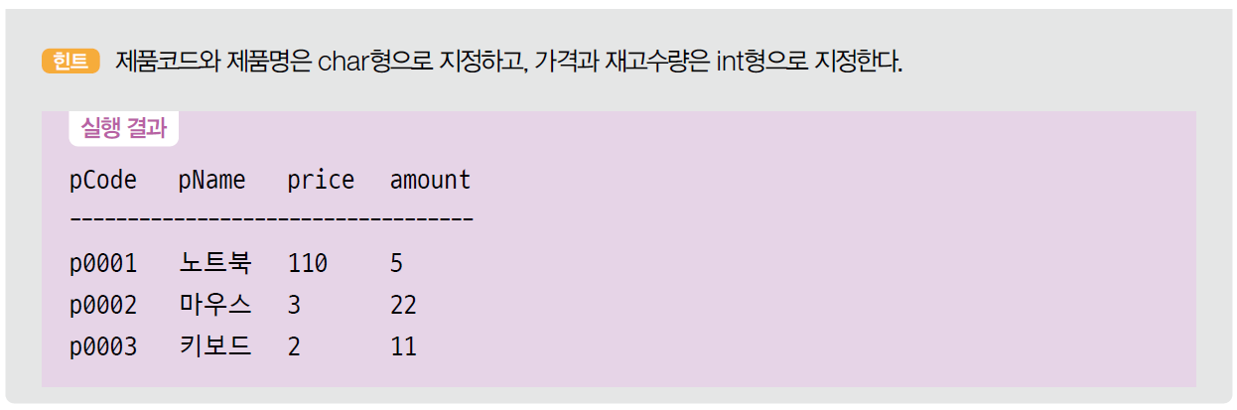
Section 03 데이터베이스 구축
[프로그램 1] 완성

Slide 20
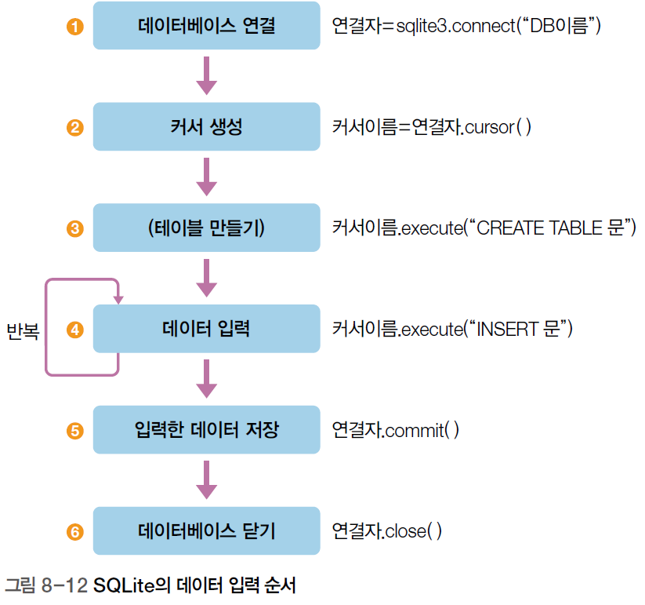
Section 04 데이터 입력과 조회
데이터 입력 순서

Slide 21

Section 04 데이터 입력과 조회
데이터 입력 순서
데이터베이스 연결
SQLite를 사용하려면 먼저 관련 모듈인 sqlite3를 임포트한 후 sqlite3.connect(“DB이름”)으로 데이터베이스와 연결
커서 생성
커서(Cursor): 데이터베이스에 SQL 문을 실행하거나 실행된 결과를 돌려받는 통로

Slide 22
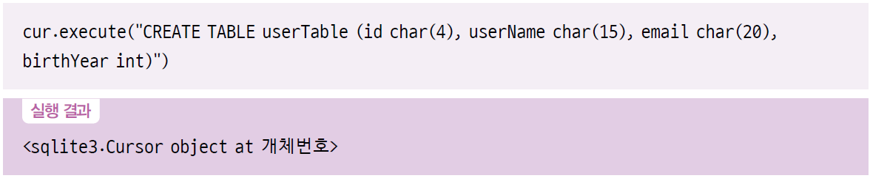
Section 04 데이터 입력과 조회
데이터 입력 순서
테이블 만들기
테이블을 만드는 SQL 문을 커서이름.execute() 함수의 매개변수로 넘겨주면 SQL 문이 데이터베이스에 실행됨

Slide 23
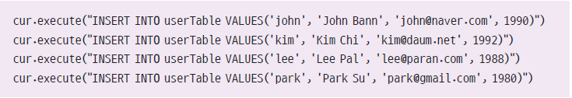
Section 04 데이터 입력과 조회
데이터 입력 순서
데이터 입력
데이터는 필요한 만큼 반복해서 입력함

Slide 24
Section 04 데이터 입력과 조회
데이터 입력 순서
입력한 데이터 저장
입력한 데이터 4건은 아직 데이터베이스에 완전히 저장한 것이 아닌 임시로 저장된 상태
이를 확실하게 저장하는 것을 커밋(Commit)이라고 함
데이터 베이스 닫기
데이터베이스를 모두 사용했다면 1번에서 연결한 데이터베이스를 닫아야 함

Slide 25
Section 04 데이터 입력과 조회
데이터 입력 프로그램 구현
사용자가 반복해서 데이터를 입력하는 코드
앞서 생성한 naverDB의 userTable에 Enter를 입력하기 전까지 반복해서 한 행씩 데이터를 입력함

Slide 26
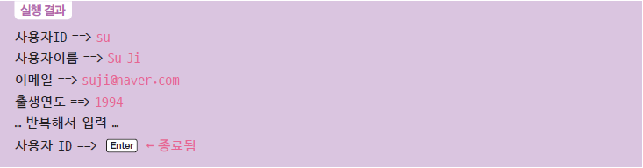
Section 04 데이터 입력과 조회
데이터 입력 프로그램 구현
Code08-01.py
01 02 03 04 05 06 07 08 09 10 11 12 13 14 15 16 17 18 19 20 21 22 | import sqlite3 ## 변수 선언 부분 ## con, cur = None, None data1, data2, data3, data4 = "", "", "", "" sql = "" ## 메인 코드 부분 ## con = sqlite3.connect("C:/CookAnalysis/naverDB") # DB가 저장된 폴더까지 지정 cur = con.cursor() while (True) : data1 = input("사용자ID ==> ") if data1 == "" : break data2 = input("사용자이름 ==> ") data3 = input("이메일 ==> ") data4 = input("출생연도 ==> ") sql = "INSERT INTO userTable VALUES('" + data1 + "','" + data2 + "','" + data3 + "', " + data4 + ")" cur.execute(sql) con.commit() con.close()

Slide 27
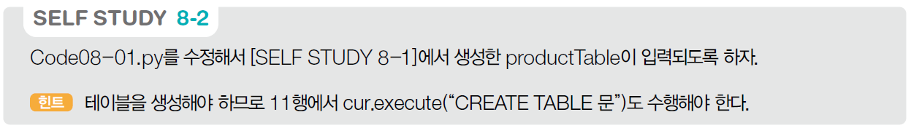
Section 04 데이터 입력과 조회
데이터 입력 프로그램 구현

Slide 28
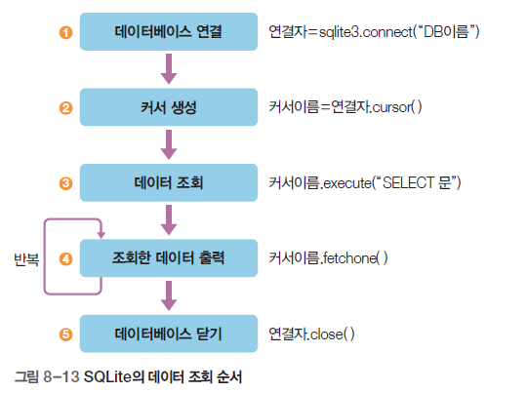
Section 04 데이터 입력과 조회
데이터 조회 순서
파이썬에서 데이터를 조회하려면 아래 단계를 거쳐야 함

Slide 29
Section 04 데이터 입력과 조회
데이터 조회 프로그램 구현
Code08-02.py
01 02 03 04 05 06 07 08 09 10 11 12 13 14 15 16 17 18 19 20 | import sqlite3 ## 변수 선언 부분 ## con, cur = None, None data1, data2, data3, data4 = "", "", "", "" row = None ## 메인 코드 부분 ## con = sqlite3.connect("C:/CookPython/naverDB") cur = con.cursor() cur.execute("SELECT * FROM userTable") print("사용자ID 사용자이름 이메일 출생연도") print("--------------------------------------------") while (True) : row = cur.fetchone() if row == None : break

Slide 30
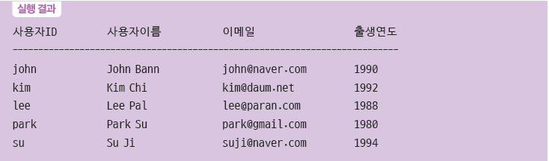
Section 04 데이터 입력과 조회
데이터 조회 프로그램 구현
Code08-02.py
21 22 23 24 25 26 27 | data1 = row[0] data2 = row[1] data3 = row[2] data4 = row[3] print("%5s %15s %20s %d" % (data1, data2, data3, data4)) con.close()

Slide 31
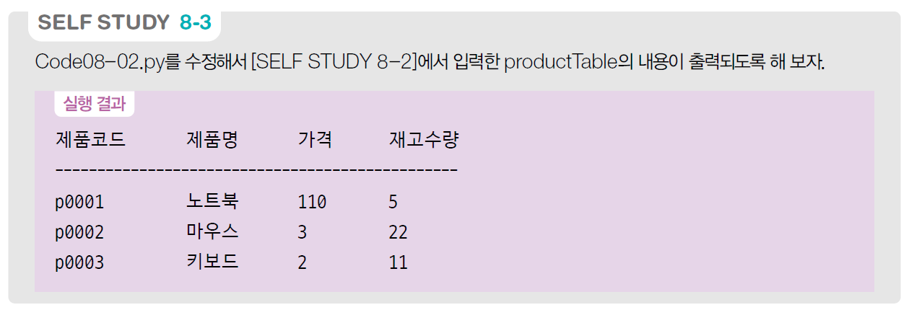
Section 04 데이터 입력과 조회
데이터 조회 프로그램 구현

Slide 32
Section 04 데이터 입력과 조회
[프로그램 2] 완성
GUI 화면에서 데이터를 입력하고 수정할 수 있도록 함
Code08-03.py
01 02 03 04 05 06 07 08 09 10 11 12 13 14 15 16 | import sqlite3 from tkinter import * from tkinter import messagebox ## 함수 선언 부분 ## def insertData() : con, cur = None, None data1, data2, data3, data4 = "", "", "", "" sql = "" con = sqlite3.connect("C:/CookAnalysis/naverDB") # DB가 저장된 폴더까지 지정 cur = con.cursor() data1 = edt1.get(); data2 = edt2.get(); data3 = edt3.get(); data4 = edt4.get() try : sql = "INSERT INTO userTable VALUES('" + data1 + "','" + data2 + \

Slide 33
Section 04 데이터 입력과 조회
[프로그램 2] 완성
Code08-03.py
17 18 19 20 21 22 23 24 25 26 27 28 29 30 31 32 33 34 | "','" + data3 + "'," + data4 + ")" cur.execute(sql) except : messagebox.showerror('오류', '데이터 입력 오류가 발생함') else : messagebox.showinfo('성공', '데이터 입력 성공') con.commit() con.close() def selectData() : strData1, strData2, strData3, strData4 = [], [], [], [] con = sqlite3.connect("C:/CookAnalysis/naverDB") # DB가 저장된 폴더까지 지정 cur = con.cursor() cur.execute("SELECT * FROM userTable") strData1.append("사용자ID"); strData2.append("사용자이름") strData3.append("이메일"); strData4.append("출생연도") strData1.append("-----------"); strData2.append("-----------") strData3.append("-----------"); strData4.append("-----------")

Slide 34
Section 04 데이터 입력과 조회
[프로그램 2] 완성
Code08-03.py
35 36 37 38 39 40 41 42 43 44 45 46 47 48 49 50 51 52 53 54 55 | while (True) : row = cur.fetchone() if row == None : break strData1.append(row[0]); strData2.append(row[1]) strData3.append(row[2]); strData4.append(row[3]) listData1.delete(0, listData1.size() - 1); listData2.delete(0, listData2.size() - 1) listData3.delete(0, listData3.size() - 1); listData4.delete(0, listData4.size() - 1) for item1, item2, item3, item4 in zip(strData1, strData2, strData3, strData4) : listData1.insert(END, item1); listData2.insert(END, item2) listData3.insert(END, item3); listData4.insert(END, item4) con.close() ## 메인 코드 부분 ## window = Tk() window.geometry("600x300") window.title("GUI 데이터 입력") edtFrame = Frame(window); edtFrame.pack()

Slide 35
Section 04 데이터 입력과 조회
[프로그램 2] 완성
Code08-03.py
56 57 58 59 60 61 62 63 64 65 66 67 68 69 70 71 72 73 74 75 76 77 | listFrame = Frame(window)56 listFrame.pack(side = BOTTOM, fill = BOTH, expand = 1) edt1 = Entry(edtFrame, width = 10); edt1.pack(side = LEFT, padx = 10, pady = 10) edt2 = Entry(edtFrame, width = 10); edt2.pack(side = LEFT, padx = 10, pady = 10) edt3 = Entry(edtFrame, width = 10); edt3.pack(side = LEFT, padx = 10, pady = 10) edt4 = Entry(edtFrame, width = 10); edt4.pack(side = LEFT, padx = 10, pady = 10) btnInsert = Button(edtFrame, text = "입력", command = insertData) btnInsert.pack(side = LEFT, padx = 10, pady = 10) btnSelect = Button(edtFrame, text = "조회", command = selectData) btnSelect.pack(side = LEFT, padx = 10, pady = 10) listData1 = Listbox(listFrame, bg = 'yellow'); listData1.pack(side = LEFT, fill = BOTH, expand = 1) listData2 = Listbox(listFrame, bg = 'yellow') listData2.pack(side = LEFT, fill = BOTH, expand = 1) listData3 = Listbox(listFrame, bg = 'yellow') listData3.pack(side = LEFT, fill = BOTH, expand = 1) listData4 = Listbox(listFrame, bg = 'yellow') listData4.pack(side = LEFT, fill = BOTH, expand = 1) window.mainloop()

Slide 36
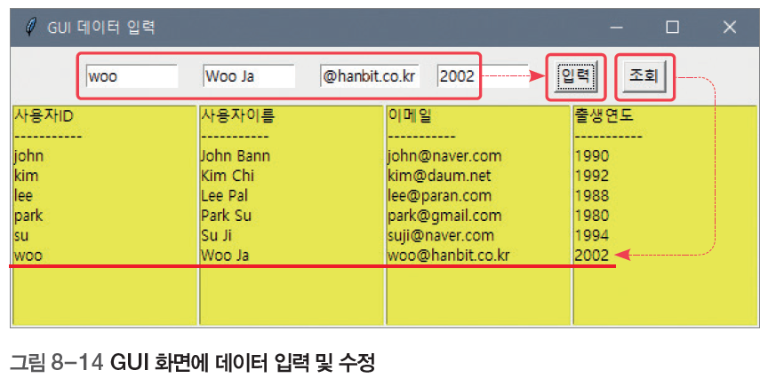
Section 04 데이터 입력과 조회
[프로그램 2] 완성

